Slide 37
وجه المقارنة | التكفير المطلق | التكفير المعين
المعنى | هو أن يحكم بالكفر مطلقا على من تلبس بقول أو عمل يناقض الإسلام دون الجزم بكفير شخص بعينه | هو الحكم على الشخص المعين بالكفر كأن يقول له ( أنت كافر ) أو فلان كافر أو هؤلاء كفار
حكمه | جائز | جائز بشروط إقامة الحجة وإزالة الشبهة
الاثار المترتبة عليه | يحذر من يقع في الأفعال الكفرية فيتوب منها ويقلع عنها ويلتزم بما أمره الله به 0 | انتفاء ولايته على ذريته تحريم زوجته عليه وسقوط إرثه الذي يستحقه وإذا مات لا يغسل ولا يصلى عليه ولا يدفن في مقابر المسلمين

Slide 38
ج 3 : هذا القول من التكفير المطلق المرتبط بالفعل الكفري ولم يتم إطلاقه على شخص بعينه 0

Slide 40
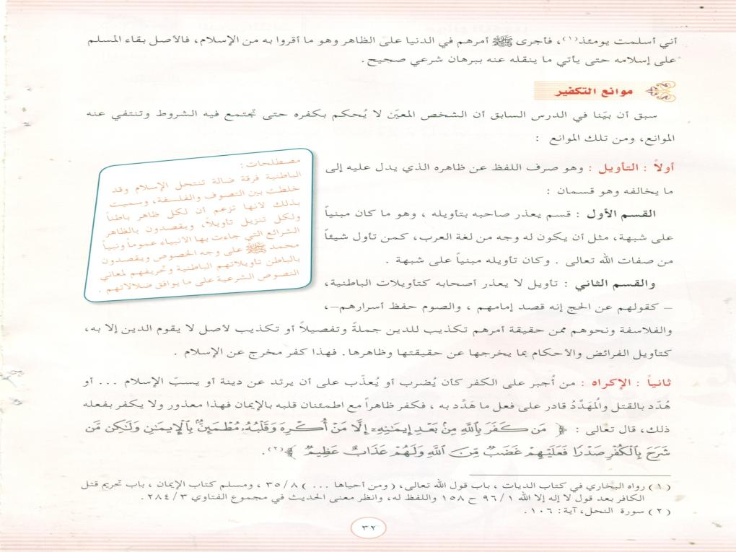

Slide 45
ج 1 : شروط التكفير هي وقوع الحجة والبينة على الشخص 0 وموانعه هي : 1 – التأويل
2 – الإكراه 0 3 – الجهل 0 4- العجز 0
ج 2 : وجه الاستدلال من قصة النجاشي أنه عجز عن تعلم أحكام الدين المختلفة فعزره النبي صلى الله عليه وسلم ولم يحكم على بالكفر بل صلى عليه صلاة الغائب 0
ج 3 : إذا هذا الشخص بأنه جاهل يقبل منه ذلك ولا نقوم بتكفيره بل يقوم أهل العلم المعتبرين ببيان الحجة عليه وإقامة الدليل له على تحريم إباحة الزنا 0 حتى نزيل من عنده مانع الجهل لأن الغرض هو ليس تكفير الناس أو الشخاص بل الغرض هو إدخال الناس في الدين الحق وإزالة الجهل عن الناس لتكون عليهم حجة 0

Slide 59
من خلال الدليل السابق يتبين ان من صرف شيئا من الدعاء لغير الله فقد أشرك ومن صرف شيئا من الاستغاثة بغير الله فيما لا يقدر عليه إلا الله فقد أشرك 0

Slide 66
هذه طائفة من المشركين ضلوا في وصف الملائكة فوصفوهم بأنهم إناث وهذا كذب وقد حكى قولهم لنا ربنا في الآية السابقة مبينا ضلال من زعم ذلك 0

Slide 69
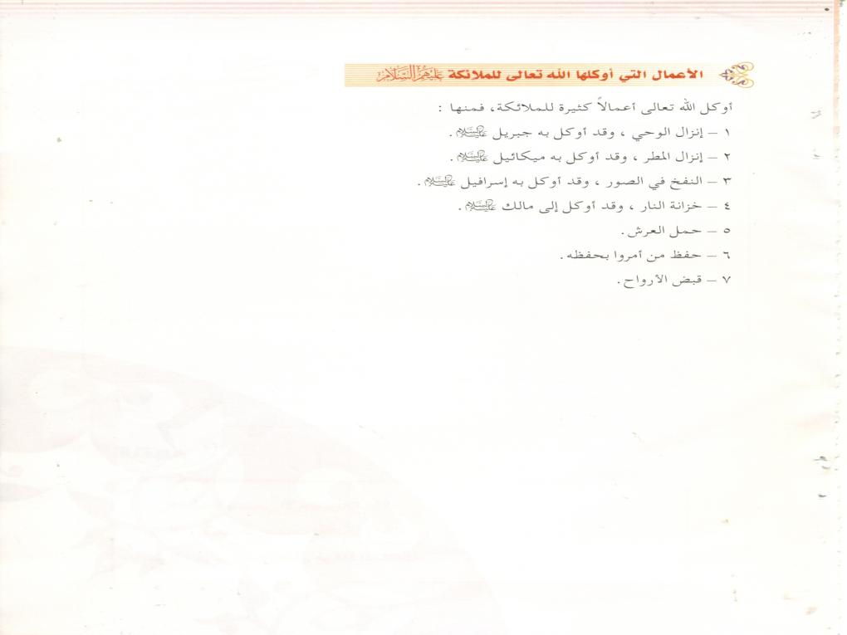

Slide 72
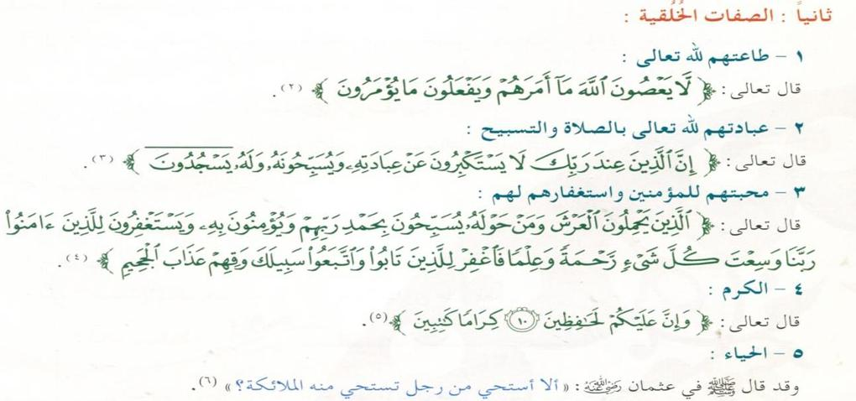

Slide 79
ج 2 : الحكمة من اختلاف الكتب في الشرائع هي مناسبة أحوال الناس في كل عصر بما يتوافق مع أحوالهم واتجاهاتهم وذلك من حكيم خبير بأحوال الناس 0

Slide 81
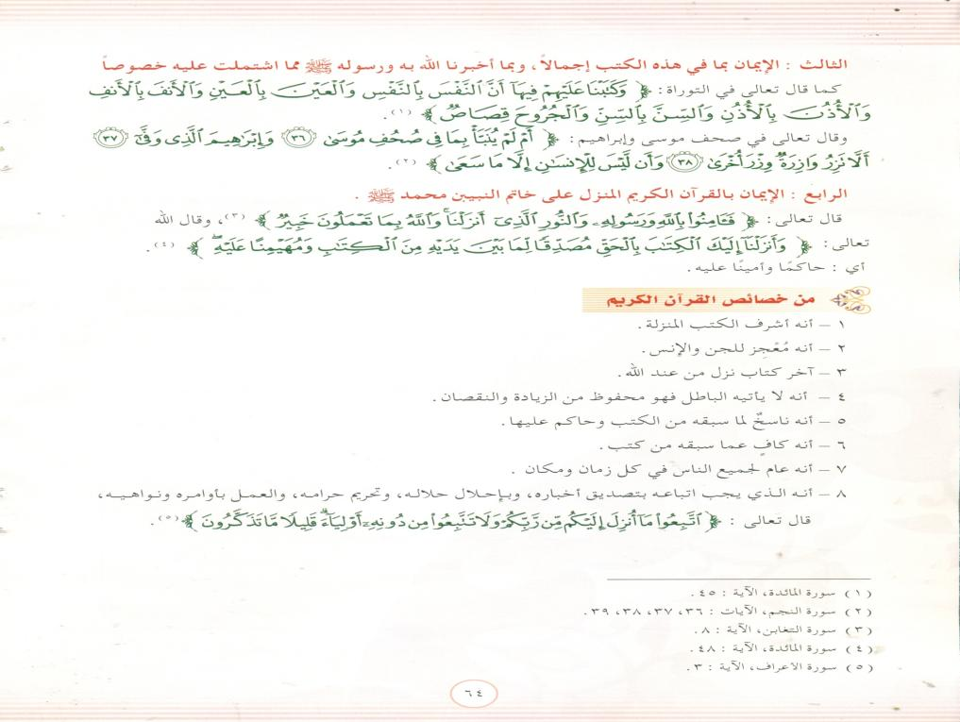

Slide 84
ج 3 : قال رسول الله صلى الله عليه وسلم : ( خيركم من تعلم القرآن وعلمه ) وقال رسول الله صلى الله عليه وسلم : ( اقرؤوا القرآن فإنه يأتي يوم القيامة شفيعا لأصحابه )

Slide 98
ج 2 : من المعجزات لإبراهيم عليه السلام أن انقذه الله من النار 0
عصى موسى عليه السلام كانت تتحول إلى حية بإذن الله وكانت يدخل يده في جيبه ويخرجها بيضاء 0
وعيسى عليه السلام كان يحيي الموتى ويبرئ الأكمه والأبرص بإذن الله 0
ناقة صالح عليه السلام 0 ومعجزة نبينا محمد صلى الله عليه وسلم القرآن الكريم

Slide 103
ج 1 : أولو العزم من الرسل هم : نوح عليه السلام ثم إبراهيم عليه السلام ثم موسى عليه السلام ثم عيسى عليه السلام ثم نبينا محمد صلى الله عليه وسلم 0قال تعالى : ( شرع لكم من الدين ما وصى به نوحا والنبيين من بعده وما وصبنا به إبراهيم وموسى وعيسى أن أقيموا الدين ولا تتفرقوا فيه 00 0 ) سورة الشورى

Slide 104
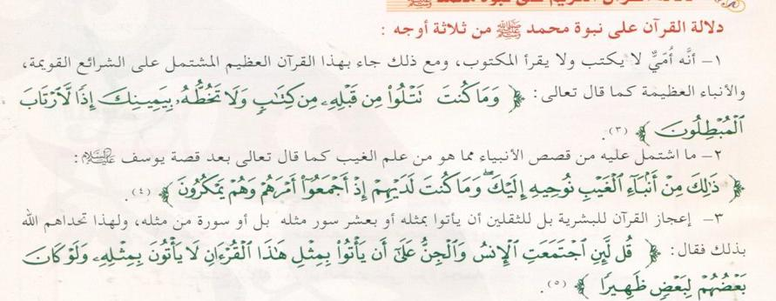

Slide 111
ج 2 : الإيمان باليوم الآخر عام في كل الشرائع وهو أحد الأصول المتفق عليها فكل الرسل جاؤوا لأقومهم منذرين ومبشرين ومخوفين من اليوم الآخر

Slide 112
ج 3 : الحكمة من ثناء الله تعالى على الذين يخافون اليوم الآخر هي تثبيت أصل الإيمان باليوم الآخر في قلوب المؤمنين وجعله صفة من صفاتهم لحث بقيم المؤمنين للاقتداء بهم والعمل بما عملوا واعتقاد ما اعتقدوا فهو ركن من أركان الإيمان 0

Slide 116
ج 1 : من أسماء يوم القيامة : القارعة 0 قال تعالى : ( القارعة ، ما القارعة )
الغاشية ، قال تعالى : ( هل أتاك حديث الغاشية )
الحاقة ، قال تعالى : ( الحاقة ، ما الحاقة )
الصاخة ، قال تعالى : ( فإذا جاءت الصاخة )
ج 3 : الحكمة من ذلك هي بيان أهمية الإيمان باليوم الآخر

Slide 125
ج 3 : إن منظر الملكين الذين يسألان العبد في قبره يخيفان الإنسان فينسى كل شيء كان يعرفه في الدنيا ولكن رحمة الله بالعبد المؤمن الذي كان مطيعا لربه يثبته الله في القبر أمام الملكين فيجيب على الملكين يقول الله تعالى : ( يثبت الله الذين آمنوا بالقول الثابت في الحياة الدنيا وفي الآخرة ويضل الله الظالمين ويفعل الله ما يشاء 0 )

Slide 129
ومما ينبغي أن يُعلم أن عذاب القبر هو عذاب البرزخ، فكل مَن مات وهو مستحق للعذاب ناله نصيبه منه قُبر أو يُقْبر، فلو أكلته السباع، أو أحرق حتى رماداً، ونُسف في الهواء، أو صُلِب، أو غرق في البحر وصل إلى روحه وبدنه من العذاب ما يصل إلى القبور"
وقال تعالى: {وَمِن وَرَائِهِم بَرْزَخٌ إِلَى يَوْمِ يُبْعَثُونَ }(المؤمنون:100)
ج 2 : من أسباب نعيم القبر : 1 – طاعة الله عز وجل 0 2 – قراءة القرآن وخاصة سورة الملك 0
3 – الصدقة ومن أسباب عذاب القبر : 1- الجهل بالله 0 2 – مخالفة أوامر الله 0 3 – ارتكاب المعاصي

Slide 133
ج 2 : موقف كل مسلم من ظهور علامات الساعة الصغرى هو الاستعداد للموت بالتوبة والاستغفار والمحافظة على الطاعات والابتعاد عن المعاصي 0
ج 3 : يجب أن نحذرهم ونمنعهم بقدر الإمكان من الأشياء التي يفعلونها ونحذر الناس منهم ومن أفعالهم بالدليل الوارد عن النبي صلى الله عليه وسلم 0

Slide 145
ج 3 : إن الإيمان بالبعث والنشور أثر على حياة الإنسان فيجعله مستعدا دائما للموت خائفا من الحساب فيكون مطيعا لله مبتعدا من المعاصي متخلقا بأخلاق الإلام الحنيف وهذا ما يجب أن يكون عليه المسلم دائما 0

Slide 149
ج 2 : الأرض قبل يوم القيامة تكون بها الجبال الراسيات والبحار والمحيطات والسهول والوديان واما في يوم القيامة تدك الأرض دكا وتكون الجبال كالعهن المنفوش وتبدل الأرض غير الأرض 0
ج 3 : من الأعمال التي تقي من هول ذلك اليوم العظيم هي تقوى الله عز وجل وطاعة الله وكثرة السعي في بذل المعروف والإحسان إلى المسلمين 0

Slide 154
ج 2 : السبيل للنجاة يوم القيامة هو الاستعداد له بفعل الطاعات والابتعاد عن المعاصي 0

Slide 161
ج 3 : معنى ذلك ان هناك صنف من الناس لا تنفعهم شفاعة الشافعين وهم المشركون والظالمين 0

Slide 169
ج 1 : من أسماء الله الحسنى العادل ومن تمام عدله سبحانه أنه يحاسب الناس على أعمالهم والميزان هو الوسيلة التي تبين للناس تمام عدله سبحانه فتوضع الحسنات في كفهة والسيئات في كفة فمن ثقلت موازينه فهو من أهل الجنة ومن خفت موازينه فهو من أهل النار نعوذ بالله منها 0
ج 2 : أحوال الناس في الصراط تتضح من خلال الحديث التالي :

Slide 177
ج 3 : هذه الآية تبين النعيم الذي يعده الله للمؤمنين الصالحين جزاء على أعمالهم بوصف عام شامل وواضح -

Slide 181
ج 3 : الحكمة من إعادة جلود أهل النار بين مدة وأخرى هي ليذوقوا العذاب 0

Slide 194
وجه المقارنة | من يؤمن بالقدر | من لا يؤمن بالقدر
الراحة النفسية | أكثر راحة وطمأنينة | ليس لديه راحة ولا طمأنينة
حصول النعم | اكثر شكرا لله | قليل الشكر لله
حلول المرض | أكثر صبرا على ما أصابه | كثير الجزع والهلع لما أصابه من مرض

Slide 210
ج 1 :
ج 2 : لا يقبل قول من تأخر في دراسته ، واحتج بالقدر لنه يجب عليه الأخذ بالأسباب من المذاكرة والاجتهاد والمثابرة في تحصيل العلم مع التوكل على الله تعالى 0

